Slide 1
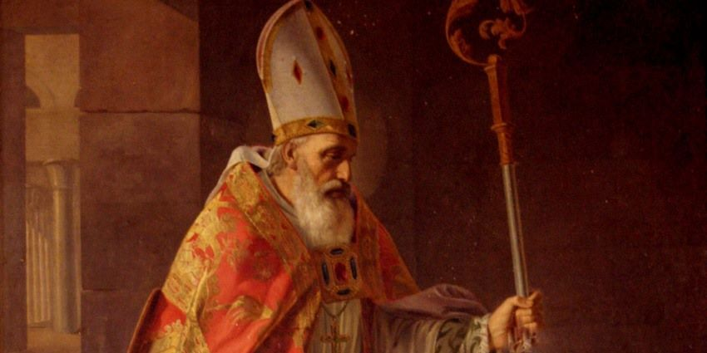
Wykonał: Norbert Słonina
ŚWIĘTY MIKOŁAJ
BISKUP

Slide 2
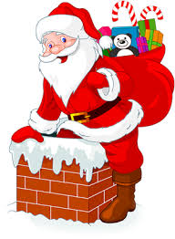
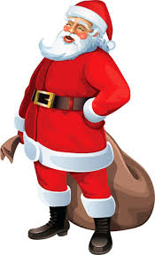
Święty Mikołaj przebieraniec. Jest to postać którą pierwszy raz świat ujrzał na reklamach coca coli w 1930- 1931 roku. Do tej pory stał się jednym z najbardziej rozpoznawalnych elementów świąt.

Slide 3
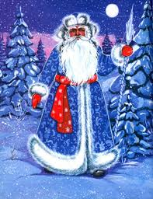
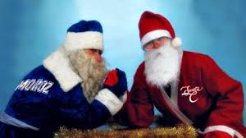
Dziadek mróz świecki odpowiednik św. Mikołaja z okresu ZSRR. W Polsce władze komunistyczne próbowały zastąpić nim św. Mikołaja. Dziadek mróz przynosi prezenty NA NOWY ROK.

Slide 4
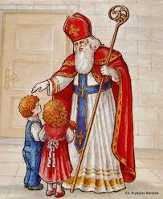
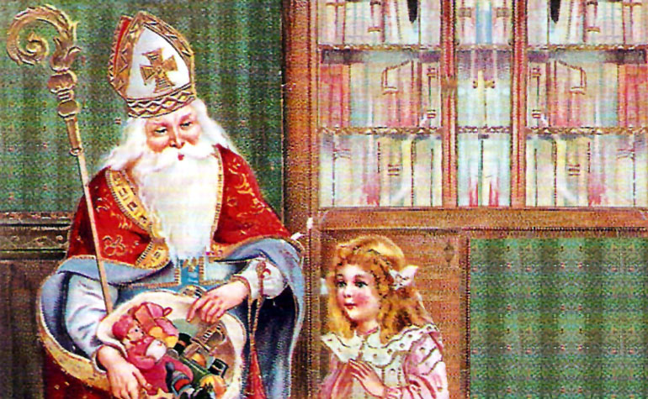
HISTORIA O PRAWDZIWYM ŚWIĘTYM MIKOŁAJU

Slide 5
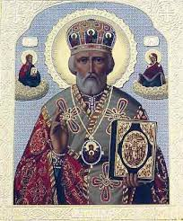
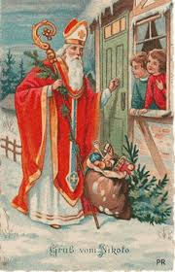
Mikołaj urodził się w Partas w Grecji ok. 270 roku. Był jedynym dzieckiem zamożnych rodziców. Od młodości wyróżniał się nie tylko pobożnością, ale także wrażliwością na niedolę bliźnich. Po śmierci rodziców swoim znacznym majątkiem chętnie dzielił się z potrzebującymi.

Slide 6
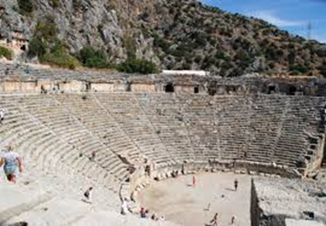
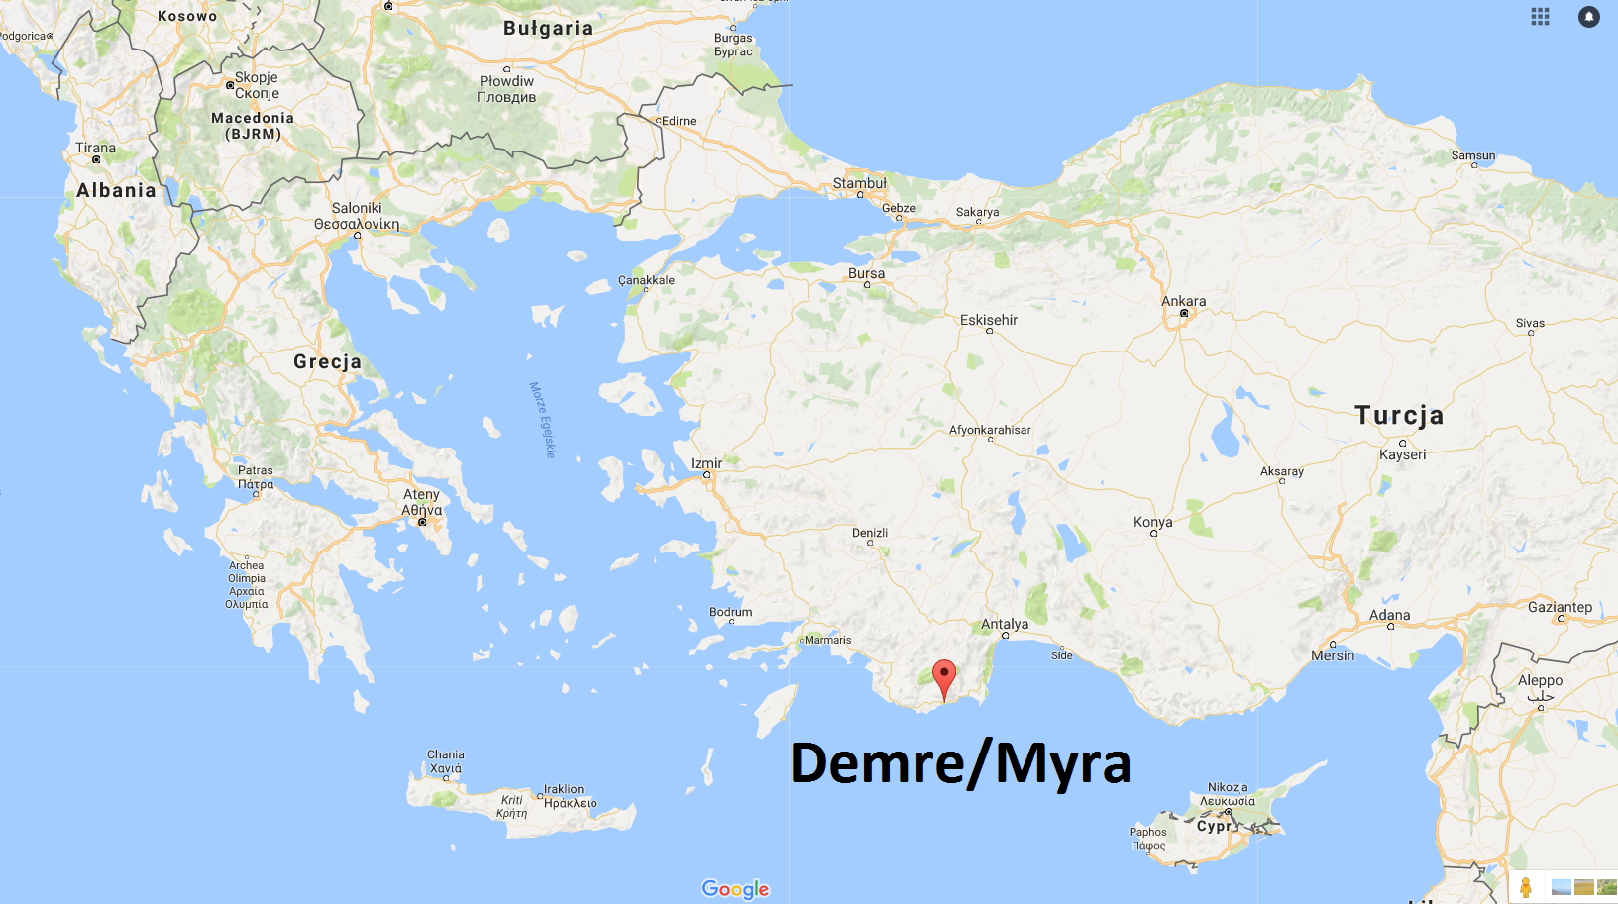
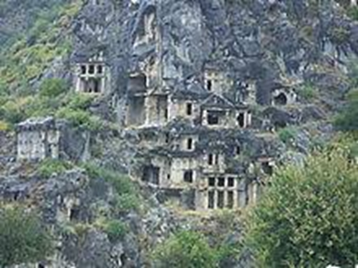
Wybrany na biskupa miasta Miry (obecnie Demre w południowej Turcji), podbił serca wiernych nie tylko gorliwością pasterską, ale także troskliwością o ich potrzeby materialne.

Slide 7
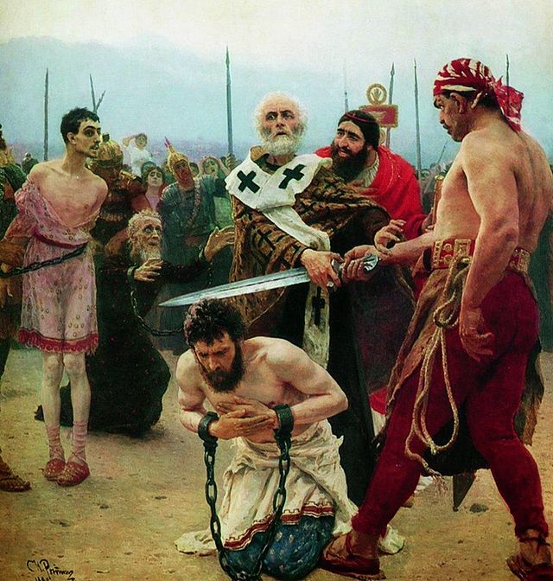
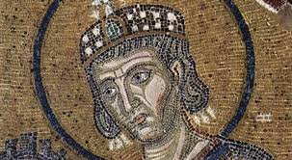
Cuda, które czynił, przysparzały mu jeszcze większej chwały.
Kiedy cesarz Konstantyn Wielki skazał trzech młodzieńców z Miry na karę śmierci. Mikołaj udał się osobiście do cesarza, aby prosić dla skazańców o ułaskawienie. Cesarz się zgodził.

Slide 8
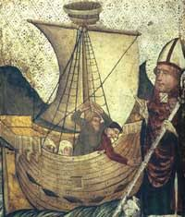
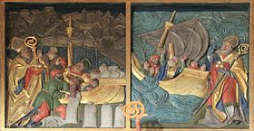
Innym razem miał swoją modlitwą uratować rybaków od utonięcia w czasie gwałtownej burzy. Dlatego jest patronem rybaków i marynarzy.

Slide 9
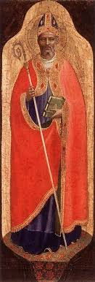
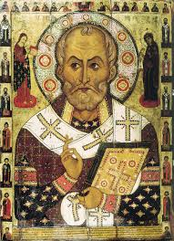
W czasie zarazy, jaka nawiedziła jego strony, usługiwał zarażonym z narażeniem własnego życia. Podanie głosi, że wskrzesił trzech ludzi, zamordowanych w złości przez hotelarza za to, że nie mogli mu zapłacić należności.

Slide 10
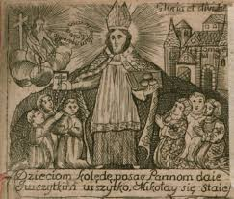
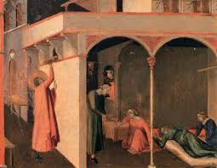
Pewnego dnia Mikołaj dowiedział się, że trzy córki biednego szlachcica nie mają pieniędzy na ślub. Wieczorem podrzucił im sakiewki. Córki szlachcica mogły wyjść za mąż.

Slide 11
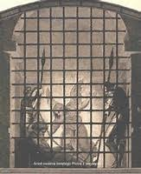
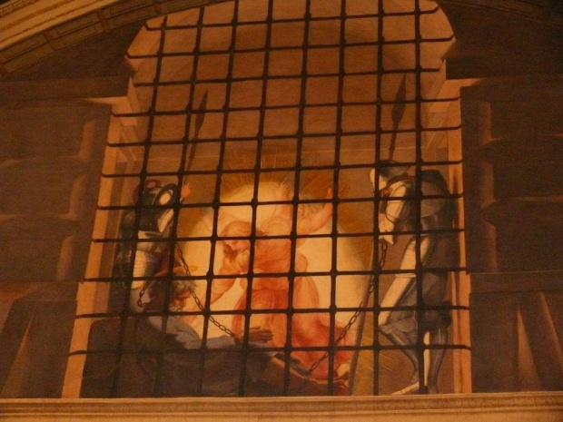
Św. Grzegorz I Wielki w żywocie Mikołaja podaje, że w czasie prześladowania, jakie wybuchło za cesarza Dioklecjana, biskup Mikołaj został uwięziony. Uwolniono go dopiero po ogłoszeniu edyktu mediolańskiego, w roku 313.

Slide 12
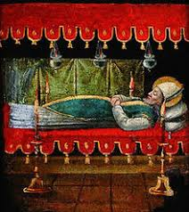
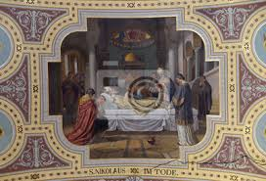
Święty Mikołaj Biskup zmarł 6 grudnia. Stało się to pomiędzy 345 a 352 rokiem. Jego ciało zostało pochowane ze w Mirze.

Slide 13
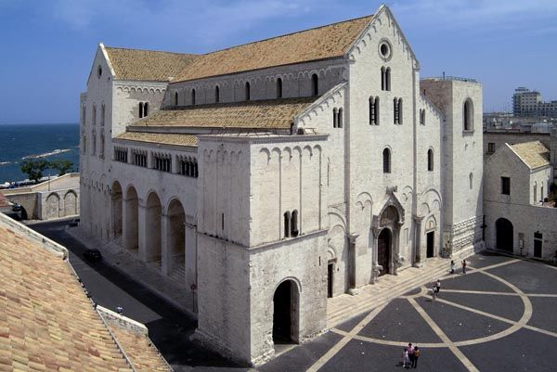
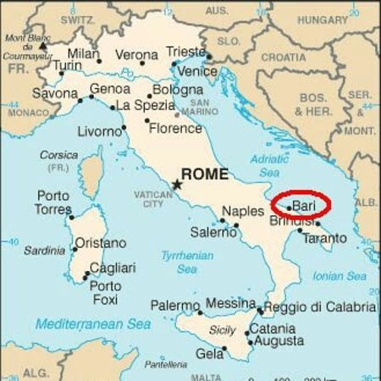
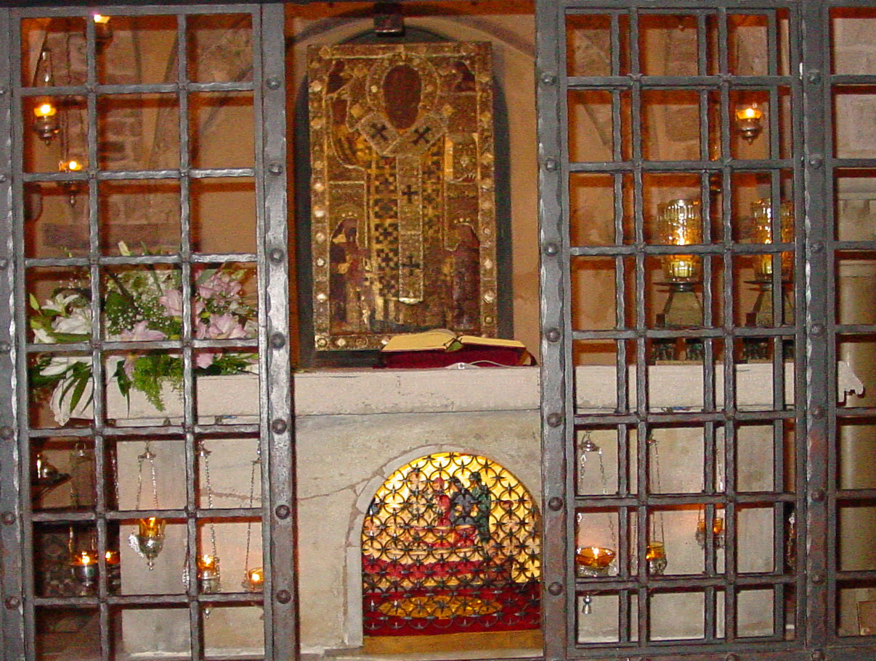
Dnia 9 maja 1087 roku ciało Mikołaja zostało przewiezione statkiem do włoskiego miasta Bari. Papież Urban II poświęcił jego grobowiec w bazylice wystawionej ku jego czci.

Slide 14
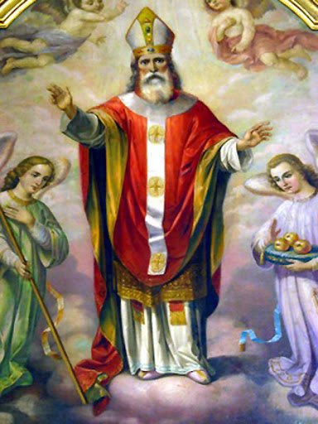
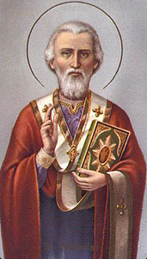
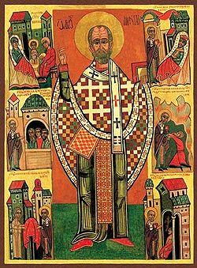
W ikonografii św. Mikołaj przedstawiany jest w stroju biskupa. Jego atrybutami są m. in.: anioł, anioł z mitrą, chleb, troje dzieci lub młodzieńców w cebrzyku, trzy jabłka, trzy złote kule na w dłoni posag, pastorał, księga, kotwica, sakiewka z pieniędzmi, trzy sakiewki, okręt, worek prezentów.

Slide 15
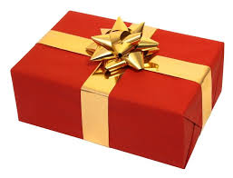
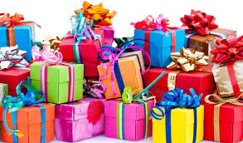
6 grudnia obchodzimy dzień Świętego Mikołaja. To dzień w którym obdarowujemy się prezentami.

